Slide 1


Практична робота 4
Створення анімації з декількох сцен
Урок 18
Нова українська школа

Slide 2
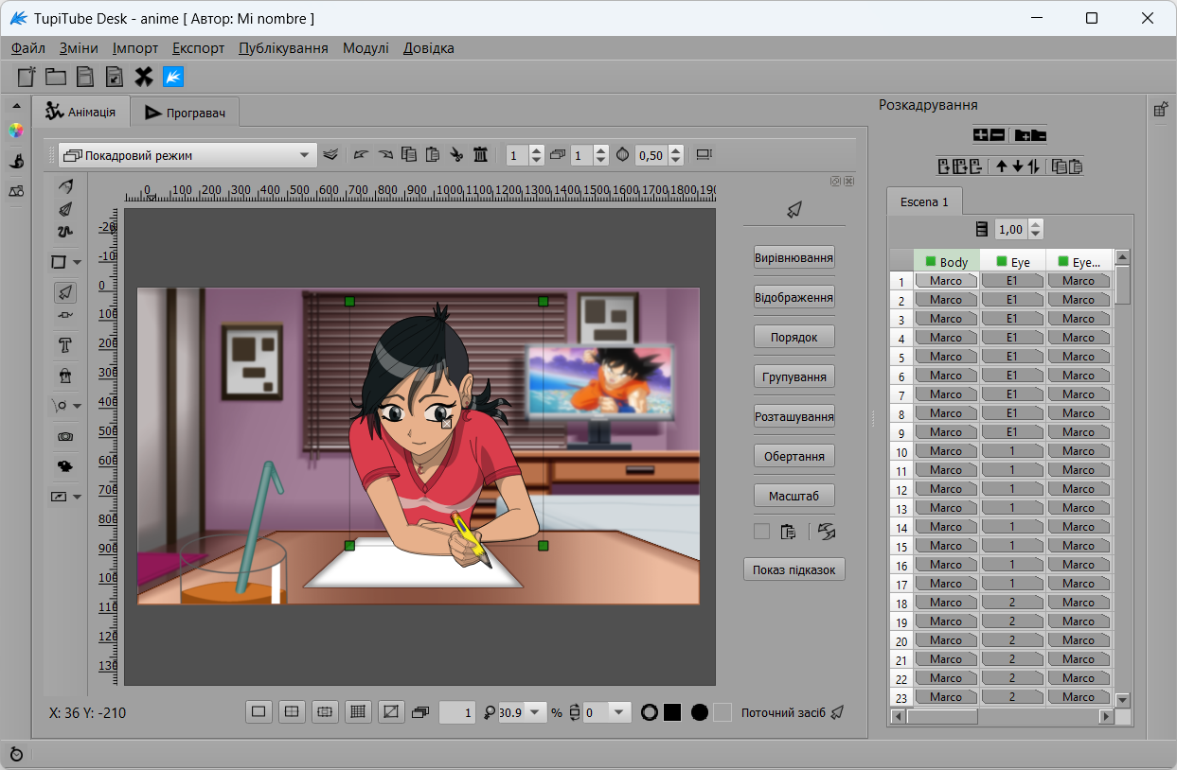
Редактор двовимірної анімації TupiTube
рядок меню
верхня панель
вкладки модулів
список режимів модуля
панель команд модуля
панель параметрів інструментів

Slide 3
Редактор двовимірної анімації TupiTube
розкривна панель
права панель
лінійки
панель інструментів
робоче поле
ліва панель
рядок стану
нижня панель

Slide 4
Редактор двовимірної анімації TupiTube
Верхня панель містить кнопки команд:
створити новий проєкт
відкрити наявний проєкт
зберегти проєкт
зберегти копію проєкту під іншою назвою

Slide 5
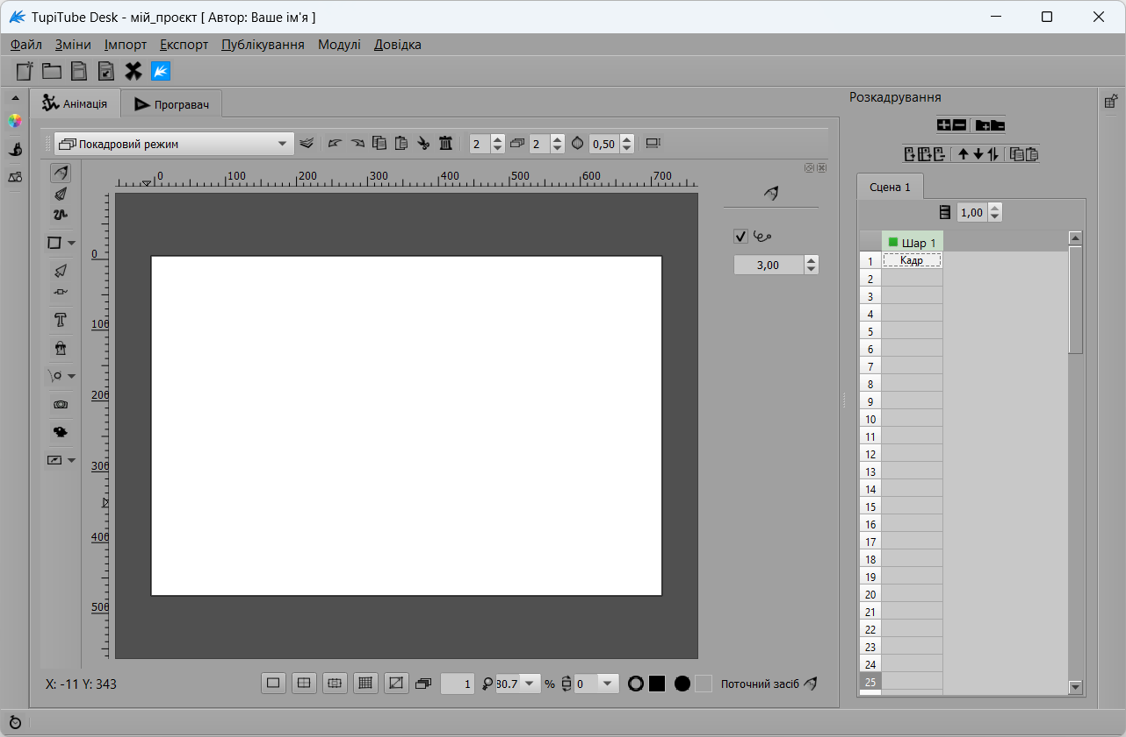

Робота з кадрами
Ознайомімося з роботою з кадрами докладніше. Угорі панелі Розкадрування розміщені кнопки для виконання операцій над кадрами.
Додати кадр – Додає порожній кадр після поточного; наступні кадри зсуваються донизу

Slide 6
Робота з кадрами
Дублювати кадр – Додає після поточного кадру його копію; наступні кадри зсуваються донизу
Вилучити кадр – Вилучає виділені кадри; наступні кадри зсуваються вгору

Slide 7
Робота з кадрами
Перемістити кадр назад/вперед – Поточний кадр зміщується на одну позицію у вибраному напрямі
Розвернути вибрані кадри – Вибрані кадри розвертаються у зворотному порядку

Slide 8
Робота з кадрами
Скопіювати кадр – Діє як і в інших застосунках: вміщує в буфер обміну копії виділених кадрів
Вставити кадр – Поточний кадр зсувається донизу, над ним вставляються кадри з буферу обміну

Slide 9
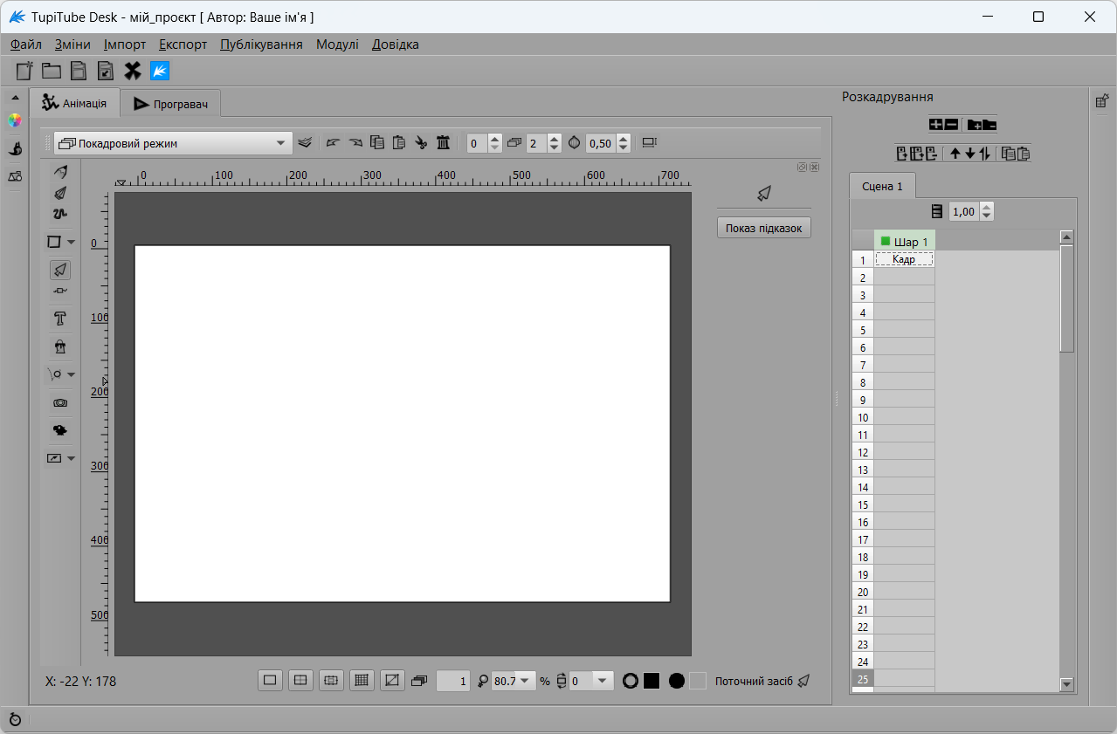
Розробка складних анімацій
Розгляньмо панель Розкадрування. Вгорі на ній розташовані кнопки керування шарами:
Вставити шар
Вилучити шар

Slide 10

Розробка складних анімацій
Якщо натиснути кнопку Вставити сцену, то на панелі Розкадрування з’явиться вкладка нової сцени з автоматично створеною назвою (Сцена 2). Сцену можна перейменувати, двічі клацнувши на її назві.

Slide 11
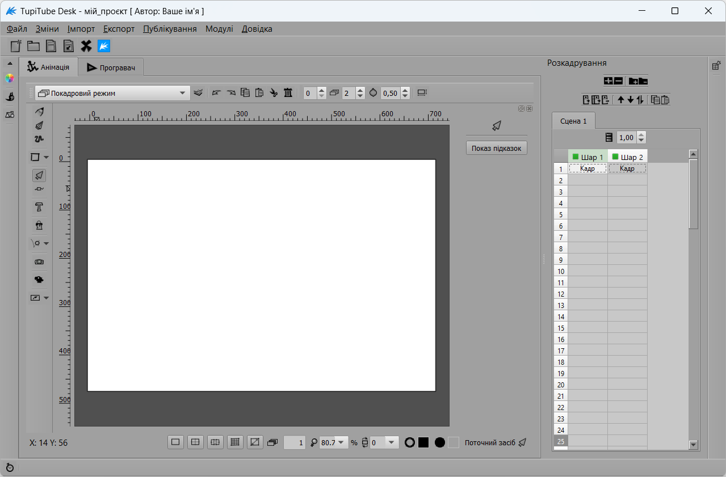
Розробка складних анімацій
Для вилучення поточної сцени з проекту достатньо натиснути кнопку Вилучити сцену і в діалоговому вікні підтвердити дію.
Робота з кожною сценою відбувається незалежно, з використанням усіх розглянутих засобів.

Slide 12

Домашнє завдання
Проаналізувати
с. 90-92

Slide 13

Працюємо за комп’ютером
Практична робота 4
Створення анімації з декількох сцен

Slide 14
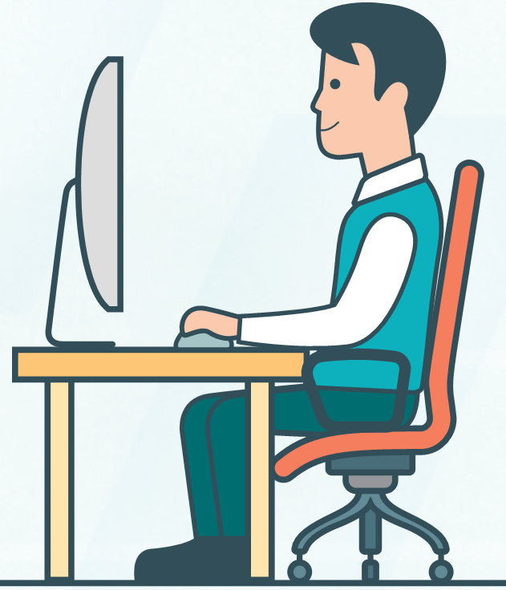
Працюємо за комп’ютером
Сторінка
90-92

Slide 15
Дякую за увагу!
Урок 18
Нова українська школа

